Slide 1
Уголовная ответственность за незаконный оборот наркотиков

Slide 2
КЛАССИФИКАЦИЯ
Учитывая фармакологические свойства, наркотики подразделяют на следующие группы:
опийный ряд, к которому относятся все наркотики растительного происхождения и наркотические препараты, обладающие похожими свойствами. Сюда относят и синтетические препараты (кодеин, героин, метадон, морфин, трамадол, фентанил);
амфетамин (фенамин), кокаин, метамфетамин (первитин), которые относят к стимуляторам;
галлюциногены: ЛСД, LSA, DOB, DragonFly, DIPT, мескалин, псилоцибин;
такие адаптогены и мпатогены, как MDMA (ешки, экстази), MDEA, IAP, MDA, PMMA, 4-MeA;
диссоциативы - ДХМ (декстрометорфан), PCP (фенциклидин), кетамин, калипсол;
такие транквилизаторы, как феназипам, барбитураты, N2O, диазепам, BZP (бензодиазепин);
дизайнерские наркотики - MDPV, мефедрон (4-MMC), 2C-T, 2C-I , MDPH и, конечно, ритали

Slide 3
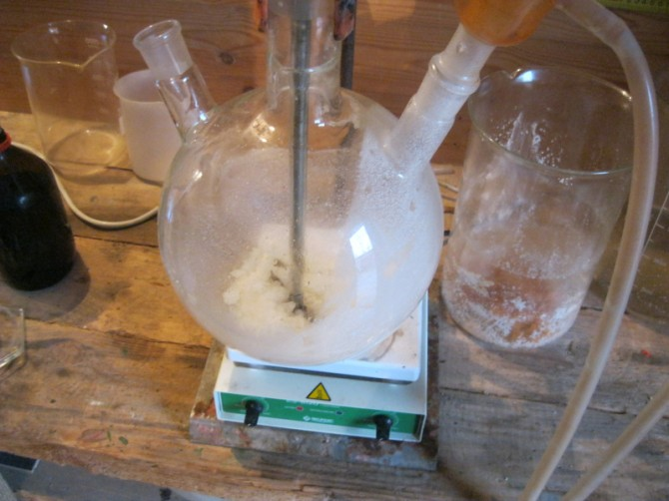
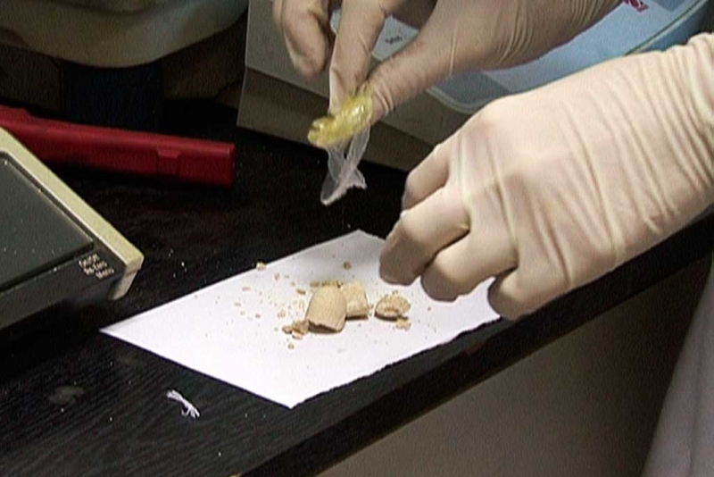
ПЕРЕРАБОТКА
Незаконной переработкой наркотических средств, психотропных веществ, их прекурсоров или аналогов признаются совершенные в нарушение законодательства РК умышленные действия, направленные на рафинирование (очистку от посторонних примесей) твердой или жидкой смеси, содержащей одно или несколько наркотических средств или психотропных веществ, либо на повышение такой смеси (препарате) концентрации наркотического средства или психотропного вещества.

Slide 4
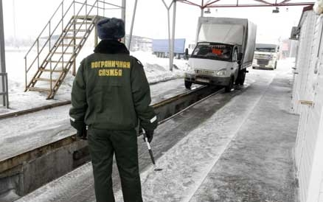
ВВОЗ (ВЫВОЗ)
Ввоз (вывоз) наркотических средств, психотропных веществ и их прекурсоров - перемещение наркотических средств, психотропных веществ и их прекурсоров с таможенной территории другого государства на таможенную территорию Российской Федерации или с таможенной территории Российской Федерации на таможенную территорию другого государства.

Slide 5
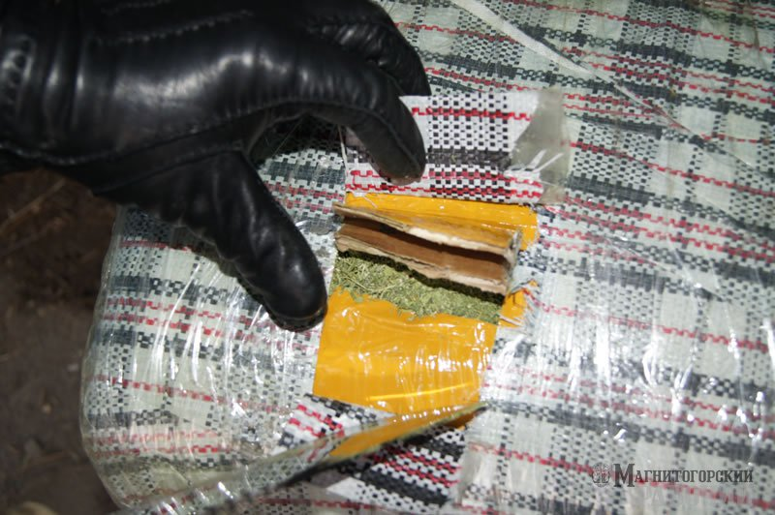
ПЕРЕСЫЛКА
Пересылка - это перемещение наркотических средств, психотропных веществ, их прекурсоров или аналогов в виде почтовых, багажных отправлений, с нарочным либо иным способом, когда транспортировка этих средств осуществляется в отсутствие отправителя.

Slide 6
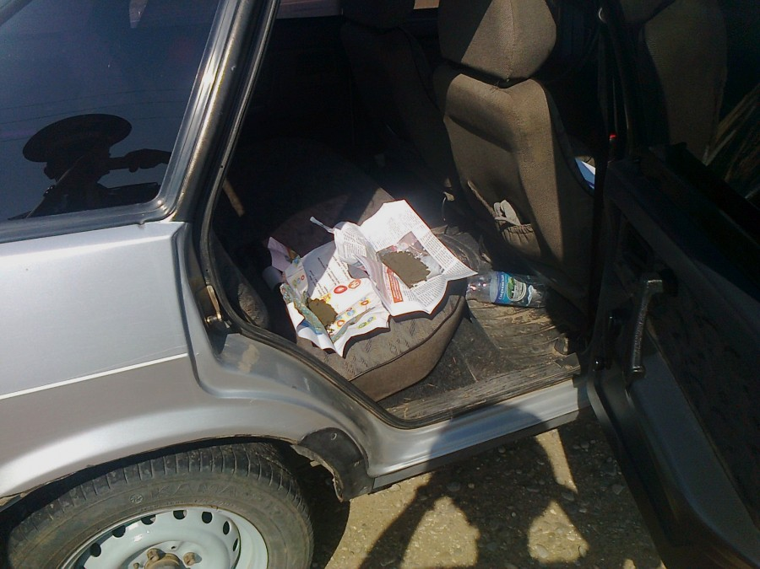
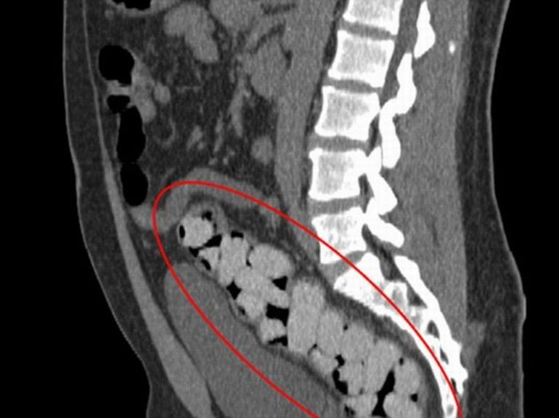
ПЕРЕВОЗКА
Незаконная перевозка наркотических средств или психотропных веществ заключается в их перемещении из одного места в другое любым видом транспорта - наземным, подземным, водным, воздушным, независимо от способа транспортировки и места хранения незаконно перемещаемых средств или веществ

Slide 7
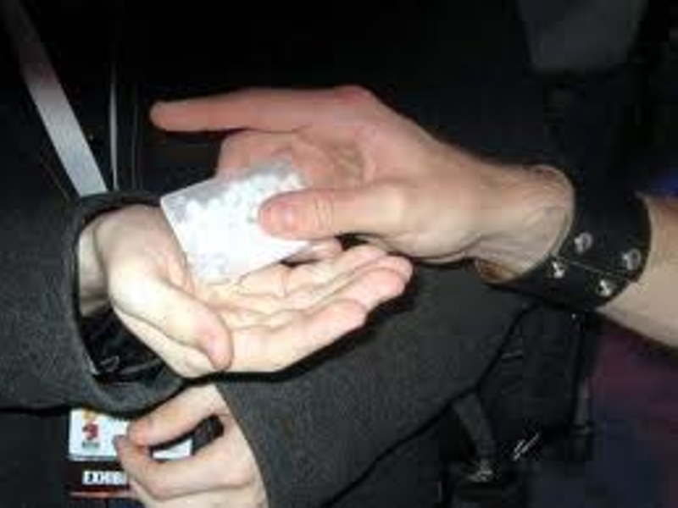
СБЫТ И ПРИОБРЕТЕНИЕ
Под сбытом наркотических средств или психотропных веществ следует понимать любые способы их возмездной или безвозмездной передачи другим лицам (продажу, дарение, обмен и т. д.), а также иные способы распространения, например, путем введения инъекций наркотических средств, психотропных веществ.
Незаконным приобретением следует считать их покупку, получение в обмен на другие товары и вещи, в уплату долга, взаймы или в дар, присвоение найденного, сбор дикорастущих конопли и мака или их частей, а также остатков неохраняемых посевов наркотикосодержащих растений после завершения их уборки и т.п.

Slide 8
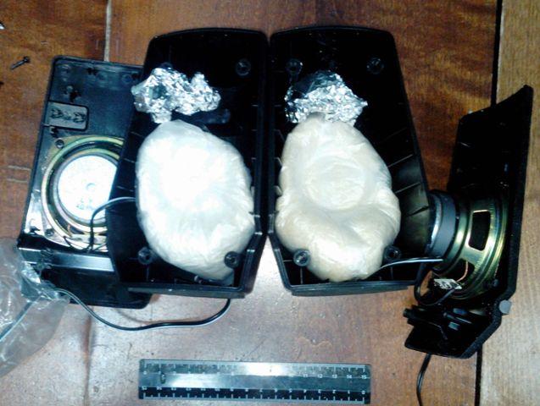
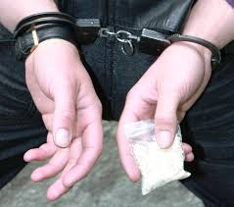
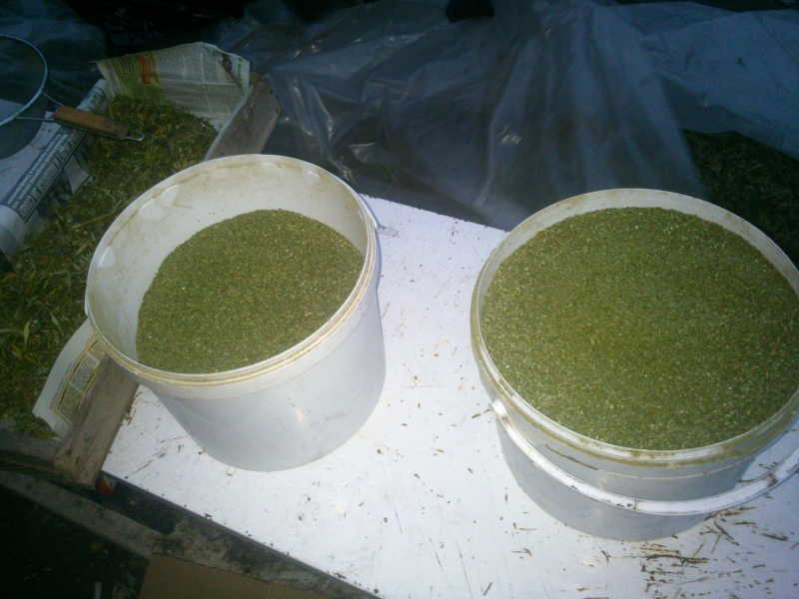
ХРАНЕНИЕ
Под незаконным хранением наркотических средств или психотропных веществ следует понимать любые умышленные действия, связанные с их нахождением во владении виновного - при себе, в помещении, в тайнике и других местах

Slide 9
ОТВЕТСТВЕННОСТЬ
Уголовной ответственности за преступления в сфере незаконного оборота наркотиков подлежат лица, достигшие шестнадцатилетнего возраста. Исключением является их хищение и вымогательство: ответственность наступает с 14 лет. В случае если преступление совершено до наступления возраста уголовной ответственности, то правоохранительные органы совместно с комиссиями по делам несовершеннолетних имеют широкий арсенал мер воздействия к виновному лицу, а также его родителям либо лицам, их заменяющим.

Slide 10
УГОЛОВНАЯ ОТВЕТСТВЕННОСТЬ

Slide 11
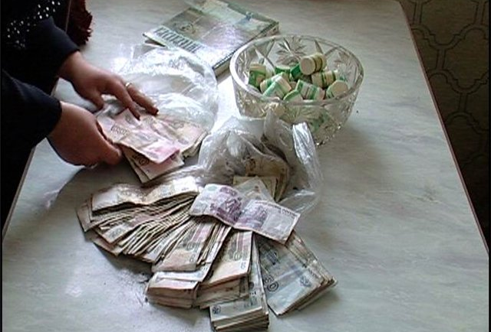
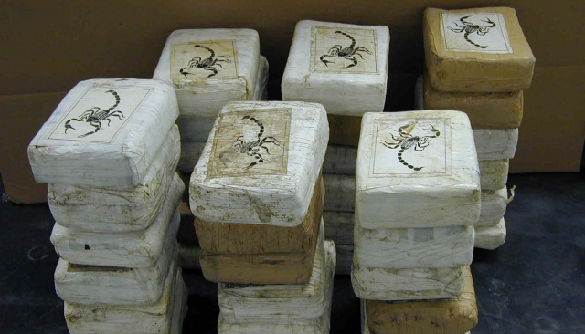
ПРОИЗВОДСТВО, СБЫТ ИЛИ ПЕРЕСЫЛКА
4-8 лет лишения свободы.
В крупном размере; группой лиц по предварительному сговору - 5-12 лет лишения свободы.
В особо крупном размере организованной группой в отношении несовершеннолетних - 8-20 лет лишения свободы.

Slide 12
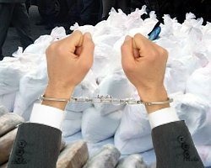
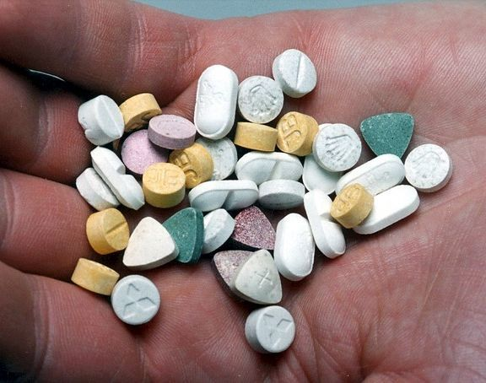
ХИЩЕНИЕ ЛИБО ВЫМОГАТЕЛЬСТВО НАРКОТИЧЕСКИХ СРЕДСТВ
3-7 лет лишения свободы.
Группой лиц: 6-10 лет лишения свободы.
В крупном размере; организованной группой; с угрозой или причинением вреда здоровью: 8-15 лет лишения свободы.

Slide 13
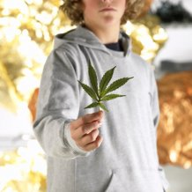
СКЛОНЕНИЕ К УПОТРЕБЛЕНИЮ НАРКОТИКОВ
От 0,5 года ареста , до 5 лет лишения свободы.
Группой лиц: 3-8 лет лишения свободы.
В Отношении несовершеннолетних, повлекшее смерть либо увечье: 5-12 лет лишения свободы.

Slide 14
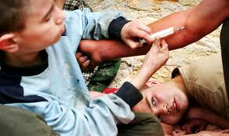
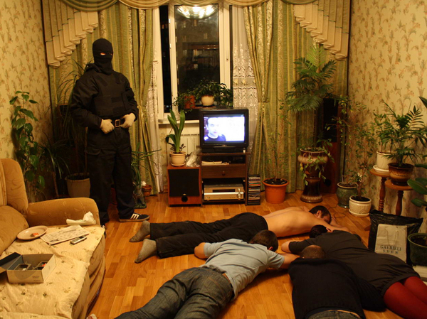
ОРГАНИЗАЦИЯ И СОДЕРЖАНИЕ НАРКОПРИТОНОВ
До 4х лет лишения свободы.
Группой лиц по предварительному сговору:
2-6 лет лишения свободы.
Организованной группой: 3-7 лет лишения свободы.

Slide 15
Для успешной борьбы с наркотизацией общества необходимо в первую очередь усилить пропаганду здорового образа жизни в молодежной среде, а также более широко применять меры контроля, позволяющие выявлять факты употребления школьниками и студентами наркотиков на раннем этапе.

